Slide 1


PROJETO DE EXTENSÃO
Coordenação: Profa. Dra. Elyrouse Cavalcante de Oliveira Bellini - UFAL

Slide 2

Em que iremos te ajudar?
TEMA 2
TEMA 3
TEMA 4
TEMA 1
Contribuições do MEI para a sociedade
Direitos e Obrigações do MEI
Como legalizar o seu MEI
Obrigações Acessórias e Fiscais
TEMA 5
TEMA 6
TEMA 7
TEMA 8
Liquidação de Pendências Tributárias e Desenquadramento MEI
TEMA 9
Como encerrar a Atividade do MEI
Análise e Controle do Fluxo de Caixa
Controle de Estoque para o MEI
TEMA 10
TEMA 11
TEMA 12
Como o MEI pode definir o seu preço de Venda?
Declaração do IRPF para o MEI
Meios de recebimento e financiamento para o MEI (Incluindo linhas de Crédito)
TEMA 15
Previdência para o MEI (Incluindo previdência privada)
TEMA 16
TEMA 13
TEMA 14
Importação e exportação para MEIs
Como atingir seu público alvo para expandir o seu empreendimento?
Empreendedorismo para MEIs
Empreendedorismo feminino e para a Terceira Idade
TEMA 17
Licitação para MEIs

Slide 3
DISCENTES
Antonio Procopio
Beatriz Souza
Caroline Costa
Dicla Jemima
Ester Santos
Italo Cardoso
Joyce Maria
Laura Agra
Maria Marques
Maria Moreira
Neilson Monteiro
Tais Silva
Vivian Medeiros
Victor Santos
Um oferecimento:

Slide 4
TEMA 4
Obrigações Acessórias e Fiscais do MEI

Slide 5
Obrigações do MEI
Emissão de Nota Fiscal — obrigatória para MEIs que prestam serviços a outras empresas, por meio da Nota Fiscal de Serviço Eletrônica (NFS-e);
Gerenciamento do negócio;
Recolhimento dos Tributos — pagamento do DAS até o dia 20 de cada mês;
Recolhimento dos Encargos Trabalhistas — se houver empregado registrado;
Preenchimento do Relatório Mensal de Receita Bruta;
Entrega da Declaração Anual do MEI (DASN-SIMEI) — prazo até 31 de maio de cada ano, mesmo sem faturamento;
Fonte: Brasil, 2025.

Slide 6
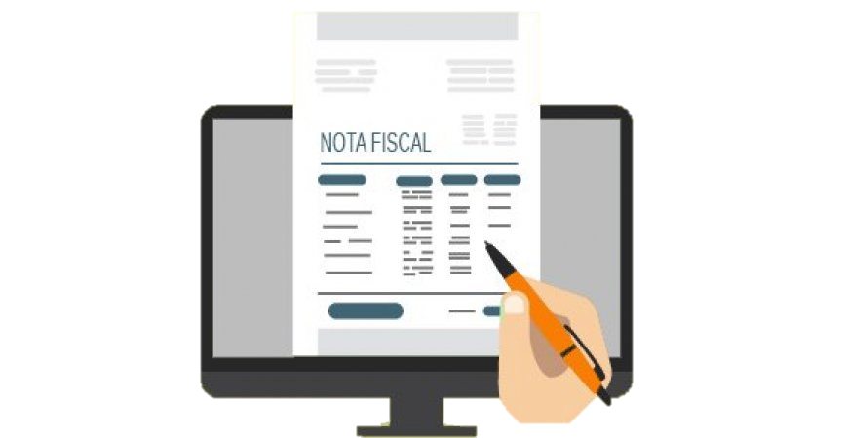
Emissão de Nota Fiscal
OBRIGAÇÃO PARA MEI
TIPO ATIVIDADE:
PRESTAÇÃO DE SERVIÇOS
COMÉRCIO
Emitir uma nota fiscal de serviços (NFS-e) - MEI.
Obrigatória para pessoa jurídica.
A emissão da nota fiscal é opcional quando o serviço ou a venda for realizada para pessoa física.
  Cadastro da empresa na SEFAZ do seu estado;
  Certificado Digital;
  Software de emissão ou emitir através do Sebrae;
  Emitir uma nota fiscal de entrada (NF-e)
Fonte: Brasil, 2025.

Slide 7
Emissão de NFS-e
Desde 1º de setembro de 2023 houve uma mudança na emissão de notas fiscais. Os microempreendedores individuais (MEIs) passaram a ser obrigados a emitir notas por meio do sistema nacional de emissão de Nota Fiscal de Serviços Eletrônica (NFS-e). A medida foi estabelecida pela Resolução 169/2022 do Comitê Gestor do Simples Nacional (CGSN).
No modelo anterior, cada município possuía um modo próprio de emissão. Mas, com a mudança, a nota fiscal digital para registrar as operações de prestação de serviços passou a ser gerada e armazenada em um ambiente único administrado pela Receita Federal.
Fonte: Brasil, 2022.

Slide 8
MEI pode comprar sem Nota Fiscal?
Não, toda vez que você compra qualquer produto para a sua atividade como MEI é preciso solicitar a emissão da nota fiscal.
Toda empresa é obrigada e emitir nota fiscal. Se você comprou de um outro MEI, ele também é obrigado a emitir nota fiscal para você.
Fonte: Brasil, 2026b.

Slide 9
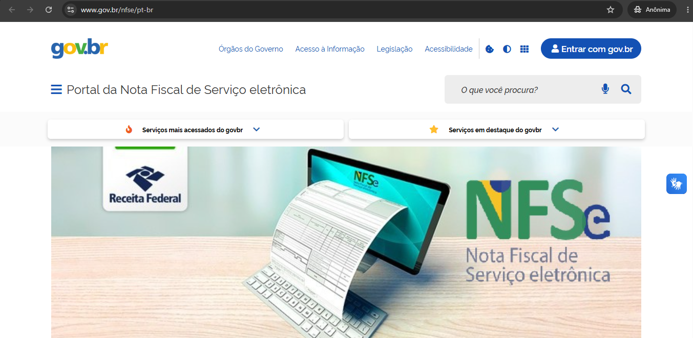

PASSO A PASSO: configuração
Acesse o Portal da Nota Fiscal de Serviço eletrônica;
Fonte: Brasil, 2026a.

Slide 10
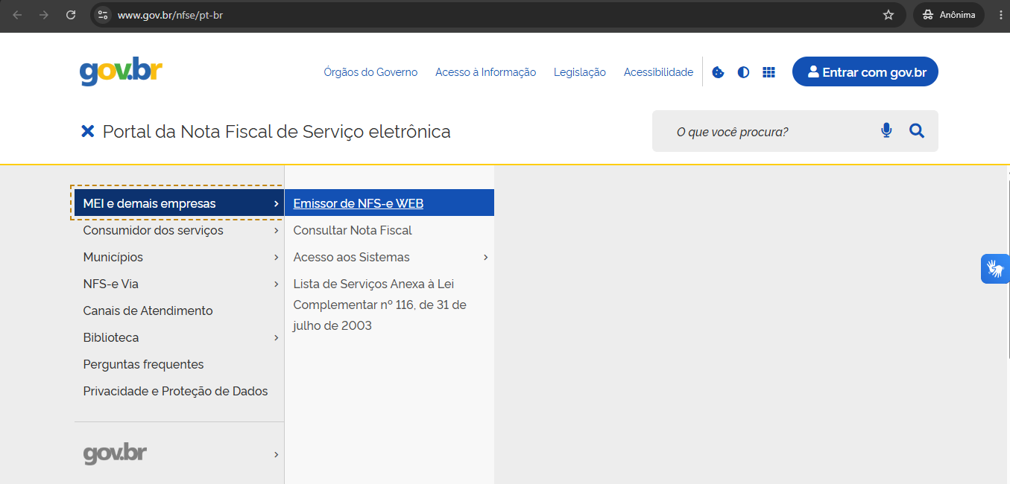
PASSO A PASSO: configuração
2. Clique em Emissor de NFS-e Web;
Fonte: Brasil, 2026a.

Slide 11
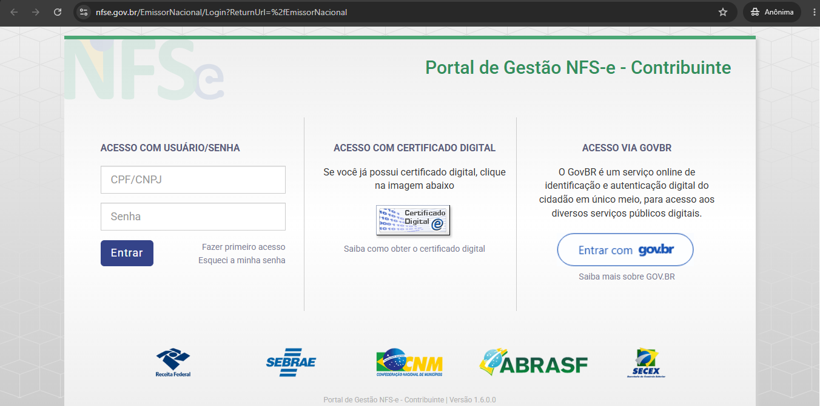
PASSO A PASSO: configuração
3. Faça o login com Usuário/Senha, Certificado ou com o GOV.BR;
Fonte: Brasil, 2026a.

Slide 12
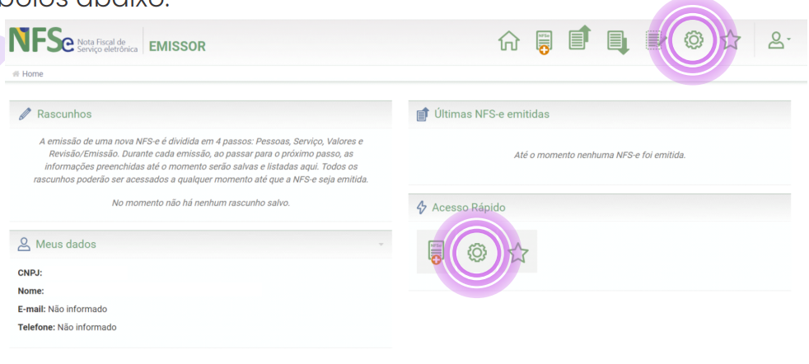
PASSO A PASSO: configuração
4. No seu primeiro acesso, será necessário acessar as configurações. Isso pode ser feito clicando em qualquer um dos símbolos abaixo:
Fonte: Brasil, 2026a.

Slide 13
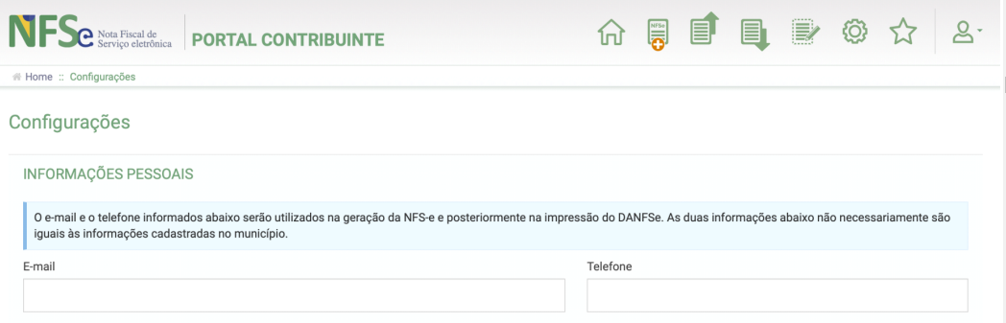
PASSO A PASSO: configuração
5. Ao entrar nas configurações, preencha os campos com email e telefone que serão utilizados na geração da NFS-e;
Fonte: Brasil, 2026a.

Slide 14
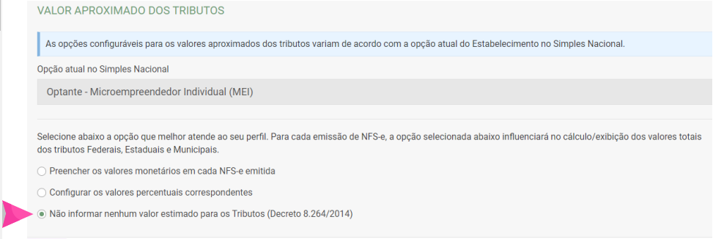
PASSO A PASSO: configuração
6. Selecione no campo Valor Aproximado dos Tributos a “terceira opção” Não informar nenhum valor estimado para os tributos”;
Fonte: Brasil, 2026a.

Slide 15
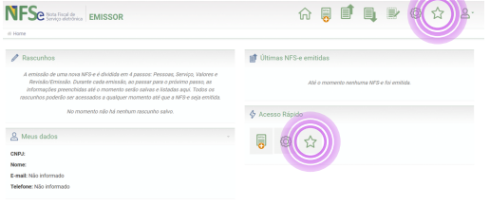
PASSO A PASSO: configuração
7. Pronto! Você já pode acessar o Emissor de NFS-e! Se você for MEI e desejar utilizar o APP para emitir suas notas, será necessário cadastrar seus Serviços Favoritos. Acesse essa configuração por qualquer um dos ícones marcados abaixo;
Fonte: Brasil, 2026a.

Slide 16
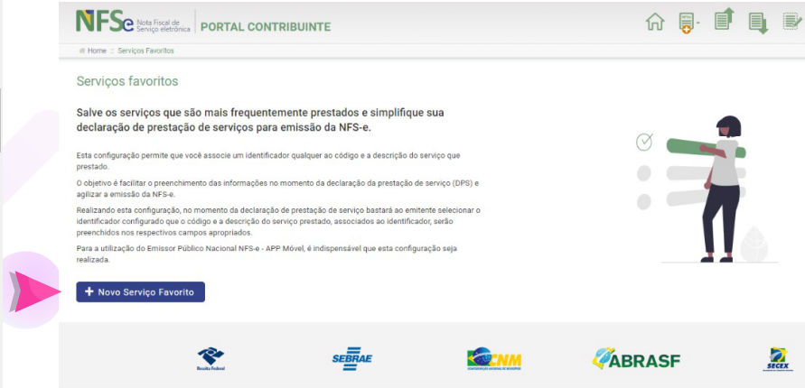
PASSO A PASSO: configuração
8. Depois, clique em Novo Serviço Favorito;
Fonte: Brasil, 2026a.

Slide 17
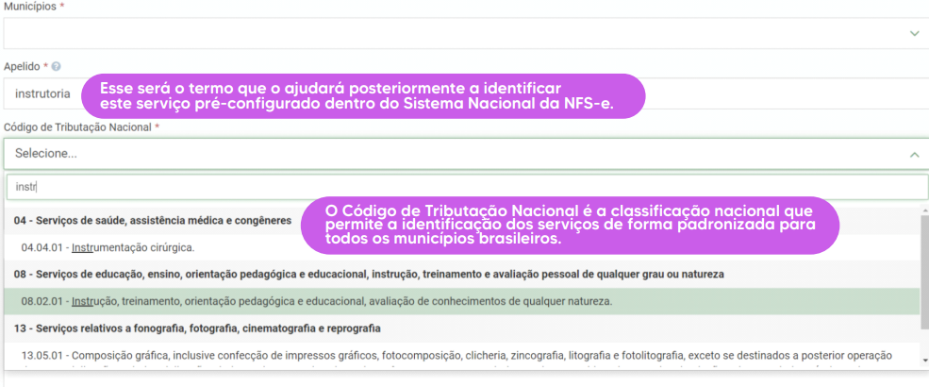
PASSO A PASSO: configuração
9. Você pode cadastrar até 10 serviços favoritos.
Fonte: Brasil, 2026a.

Slide 18
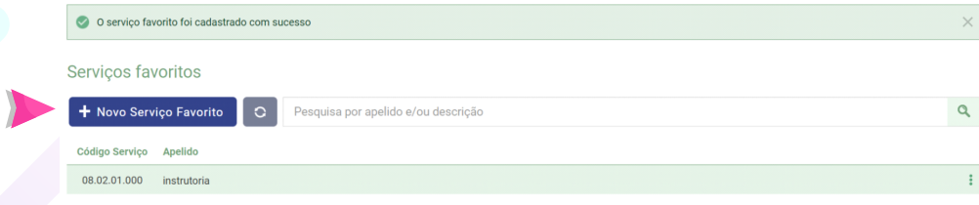
PASSO A PASSO: configuração
10. Preencha os dados solicitados, selecione uma atividade e, logo após, clique em Novo Serviço Favorito;
Fonte: Brasil, 2026a.

Slide 19
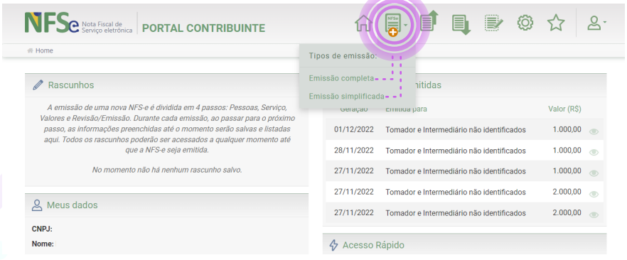
PASSO A PASSO: emissão de NFS-e
Para emitir a nota fiscal pelo Emissor Web, basta clicar em um dos ícones marcados na imagem abaixo e selecionar se deseja utilizar a Emissão Completa ou a Emissão Simplificada - lembrando que esta última opção é disponível apenas para quem é MEI.
Fonte: Brasil, 2026a.

Slide 20
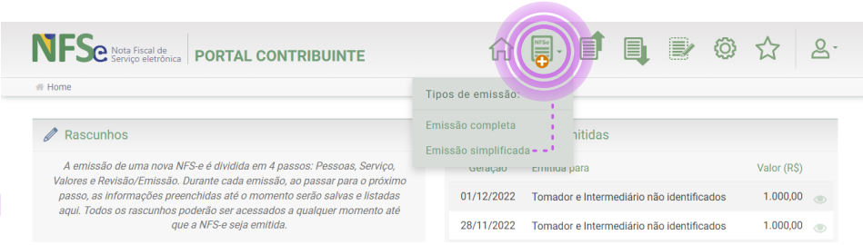
PASSO A PASSO: simplificada
1. Se você for MEI, pode selecionar a opção “Emissão Simplificada”
Fonte: Brasil, 2026a.

Slide 21
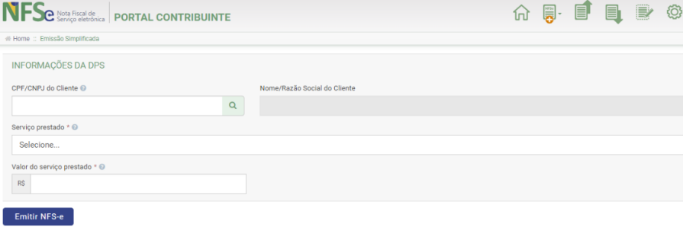
PASSO A PASSO: simplificada
2. Preencha os dados solicitados. Na Emissão Simplificada, somente é possível utilizar os serviços previamente cadastrados em “Serviços Favoritos” para efetuar a emissão da NFS-e. Você só precisará preencher com os dados do CPF/CNPJ do cliente que será opcional, o valor do serviço prestado.
Fonte: Brasil, 2026a.

Slide 22
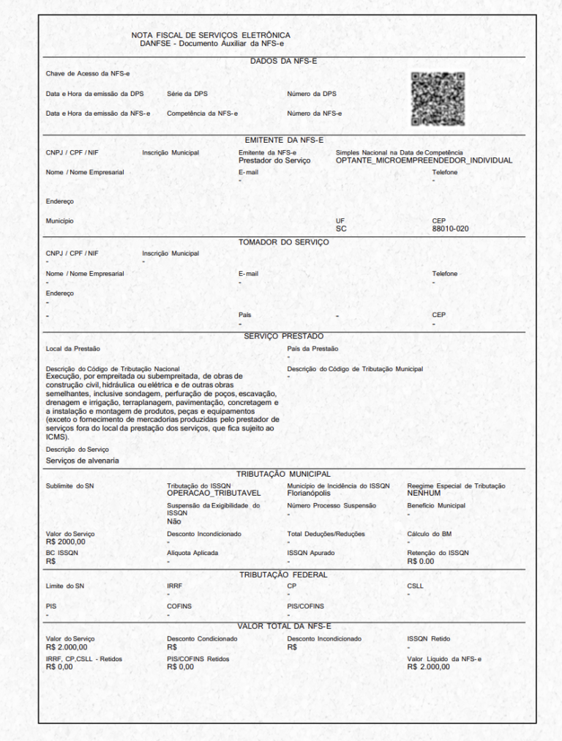
PASSO A PASSO: simplificada
3. A NFS-e foi emitida com sucesso
Fonte: Brasil, 2026a.

Slide 23
PASSO A PASSO: completa
A Emissão Completa é obrigatória para alguns tipos de prestação de serviço, como exportação e serviços cujo ISSQN é devido no local do tomador. Para emitir a nota fiscal de modo completo pelo portal web, basta clicar no ícone marcado na imagem abaixo e selecionar a opção “Emissão Completa”
Fonte: Brasil, 2026a.

Slide 24
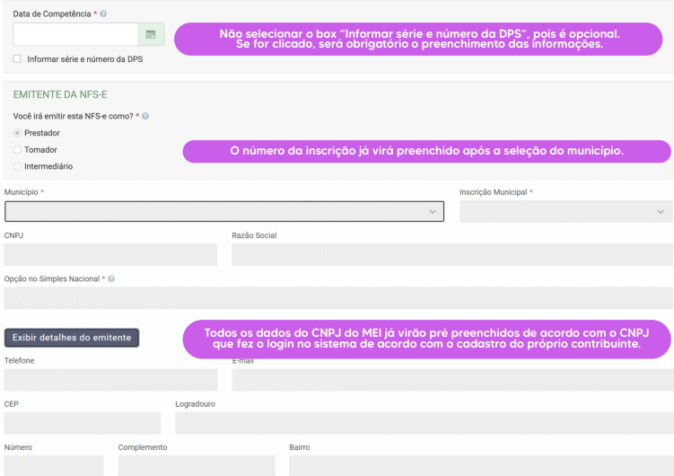
PASSO A PASSO: completa
1. Preencha com os dados solicitados abaixo:
Fonte: Brasil, 2026a.

Slide 25
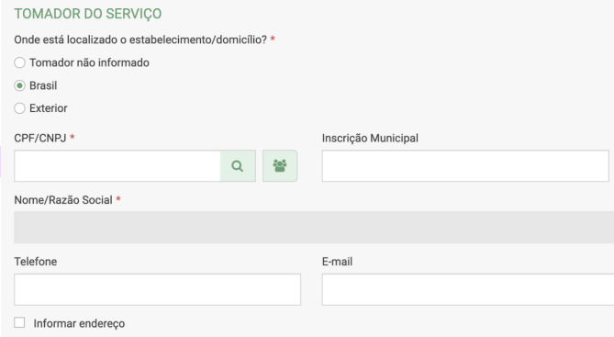
PASSO A PASSO: completa
2. Tomador do serviço é quem está recebendo a prestação de serviços. Não é obrigatório ser informado, mas caso queira incluir poderá ser preenchido com os dados do CPF/CNPJ e já será puxado os dados da Receita Federal, e opcional incluir telefone, e-mail e informar endereço.
Fonte: Brasil, 2026a.

Slide 26
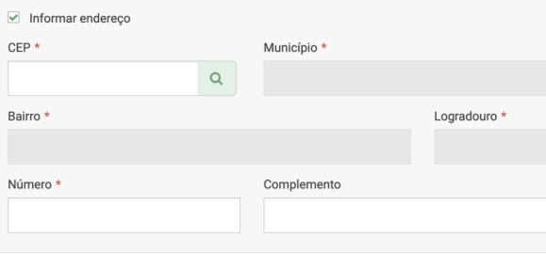
PASSO A PASSO: completa
3. ATENÇÃO: No caso de preenchimento de endereço, esteja atento aos dados incluídos e espaços deixados em branco, que geram erro na emissão da nota.
Fonte: Brasil, 2026a.

Slide 27
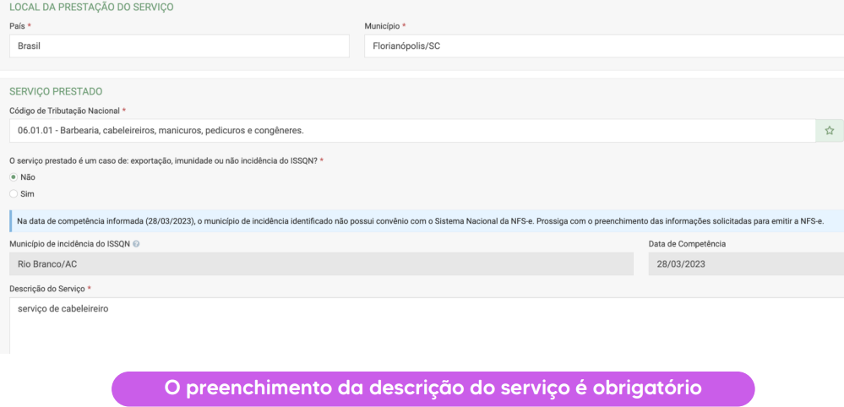
PASSO A PASSO: completa
4. Na opção de Emissão Completa, é possível escolher um serviço mesmo que não esteja cadastrado nos favoritos.
Fonte: Brasil, 2026a.

Slide 28
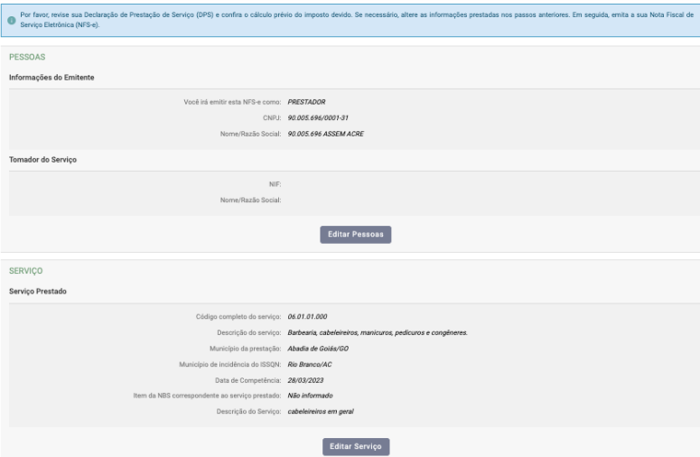
PASSO A PASSO: completa
5. Antes de emitir sua Nota, você poderá revisar as informações preenchidas anteriormente.
Fonte: Brasil, 2026a.

Slide 29
PASSO A PASSO: completa
6. A NFS-e foi emitida com sucesso
Fonte: Brasil, 2026a.

Slide 30

DET (Domicílio Eletrônico Trabalhista)
O Domicílio Eletrônico Trabalhista é um sistema do governo federal, administrado pela Secretaria de Inspeção do Trabalho, para a comunicação do órgão com os empregadores do país. O objetivo é facilitar o cumprimento de obrigações trabalhistas.
Esses dados serão utilizados para o envio de alertas da Inspeção do Trabalho, como atos administrativos, procedimentos fiscais, intimações, notificações, decisões proferidas administrativamente e avisos em geral.
Fonte: Brasil, 2026e.

Slide 31
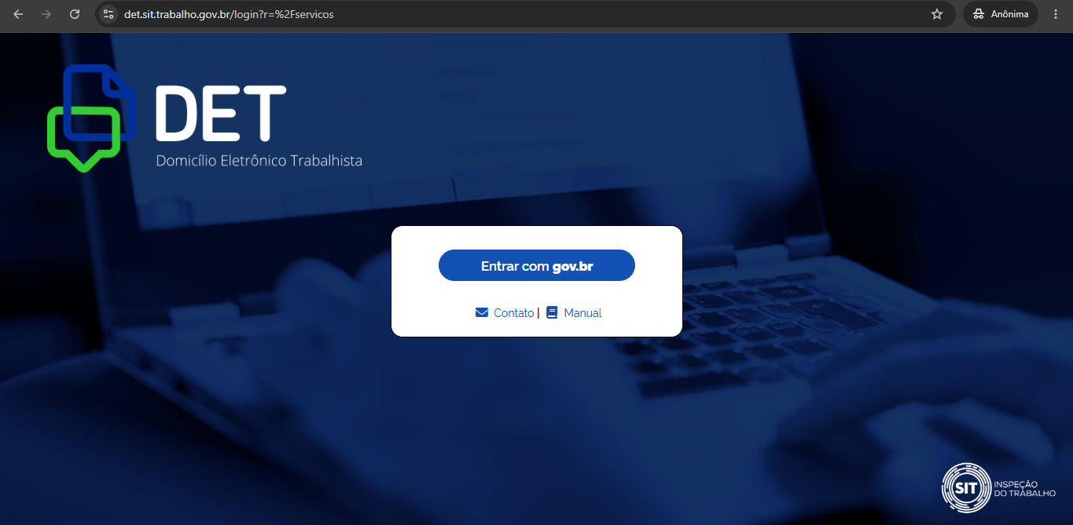
PASSO A PASSO: DET
Ao logar no portal com o CPF e senha do GOV.BR,você será redirecionado a página de atualização de dados. Depois disso a página normal,com avisos relacionados a obrigações trabalhista.
Fonte: Brasil, 2026e.

Slide 32
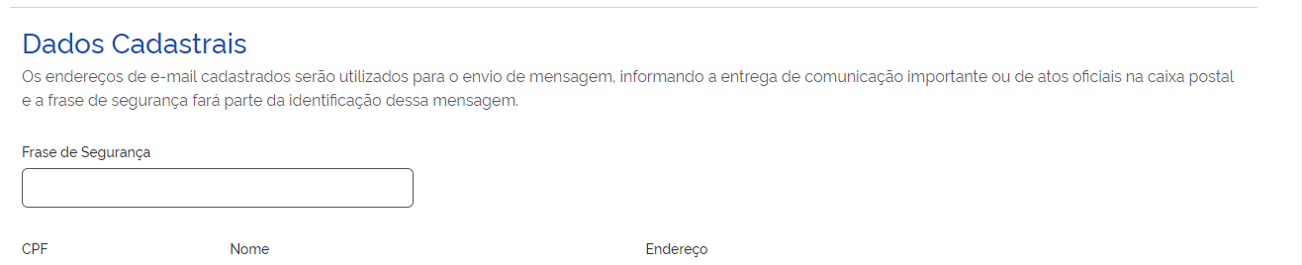
PASSO A PASSO: DET
2. Esses dados serão utilizados para o envio de alertas da Inspeção do Trabalho, como atos administrativos, procedimentos fiscais, intimações, notificações, decisões proferidas administrativamente e avisos em geral.
Fonte: Brasil, 2026e.

Slide 33
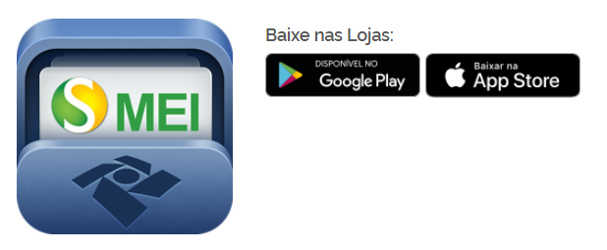
Aplicativo do MEI
O aplicativo do microempreendedor individual permite emitir o DAS para pagamento, consultar informações sobre CNPJ e a situação mensal dos débitos tributários, além de informações gerais sobre MEI e SIMEI.
Fonte: Brasil, 2025.

Slide 34
Aplicativo do MEI
Permite que o empreendedor:
Consultar a situação dos períodos de apuração;
Emitir o DAS para pagamento da contribuição mensal;
Consultar os débitos do SIMEI em cobrança na RFB, inclusive débitos controlados por processo e parcelas em atraso de parcelamento;
Consultar a omissão da Declaração Anual Simplificada para o Microempreendedor Individual (DASN-SIMEI);
Transmitir a Declaração Anual Simplificada (DASN-Simei);
Solicitar restituição de pagamentos em duplicidade e acompanhar os pedidos;
Consultar as informações sobre o CNPJ e SIMEI;
Emitir o Comprovante CCMEI;
Acessar o “Perguntas e Respostas MEI e Simei”.
Fonte: Brasil, 2025.

Slide 35
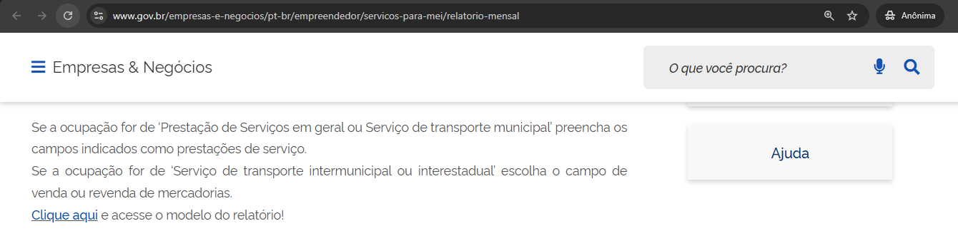
Relatório Mensal
Ao contrário do que muita gente pensa, o Relatório Mensal de Receitas Brutas é uma obrigação prevista em lei, que você passa a ter após a formalização. Ele pode ser baixado no portal do empreendedor conforme o endereço:
Fonte: Brasil, 2026d.

Slide 36
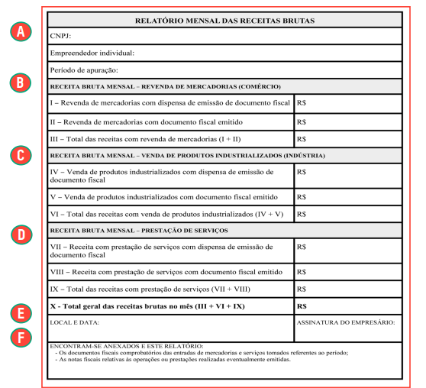
Relatório Mensal
Baixe e preencha cada campo do relatório com as informações necessárias.
Fonte: Brasil, 2026d.

Slide 37
Guarda de Documentos
Notas Fiscais
Período mínimo de 5 anos, em arquivo XML. Esse é o período que a Receita Federal tem para fiscalizar possíveis irregularidades.
Relatório Mensal
Apesar de não precisar ser entregue em nenhum órgão, ele deve ser preenchido até o dia 20 do mês seguinte às vendas ou prestações de serviços. Ele deve ser arquivado, junto com as Notas fiscais de compras e vendas, por um período mínimo de 5 anos.
Comprovantes de Pagamentos e de Declarações
Também devem ser guardados.
Fonte: Brasil, 2026d.

Slide 38
Recolhimento dos Tributos
DAS – Documento de arrecadação do Simples Nacional
Recolhido mensalmente; Até o dia 20 do mês subsequente aquele que houver auferida a receita. Caso o vencimento seja nos sábados, domingos e feriados, o prazo é prorrogado até o dia útil seguinte.
 | INSS | ISS | ICMS | TOTAL
TIPOS DE ATIVIDADES | 5% (Salário vigente) | R$ 5,00 (Setor de Serviços) | R$ 1,00 (Setores de comércio ou indústria) | R$
COMÉRCIO/INDÚSTRIA | 81,05 | X | 1,00 | 82,05
SERVIÇOS | 81,05 | 5,00 | X | 81,05
COMÉRCIO E SERVIÇOS | 81,05 | 5,00 | 1,00 | 87,05
Fonte: Brasil, 2025.

Slide 39
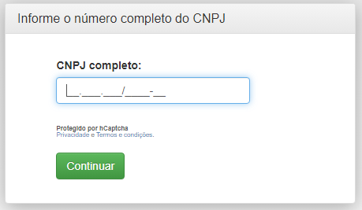
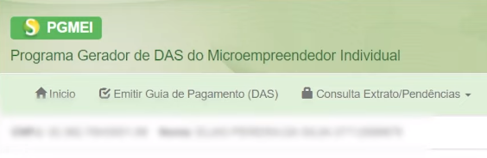
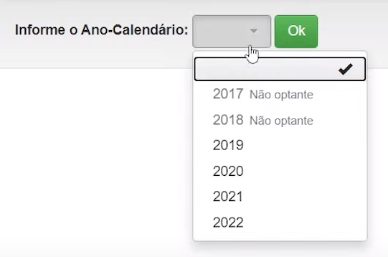
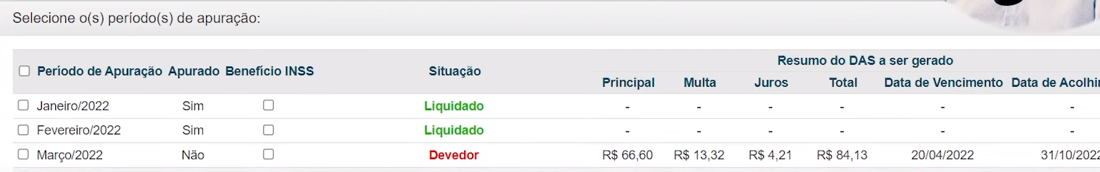
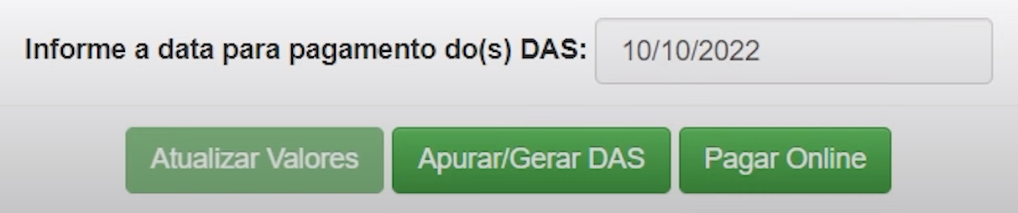
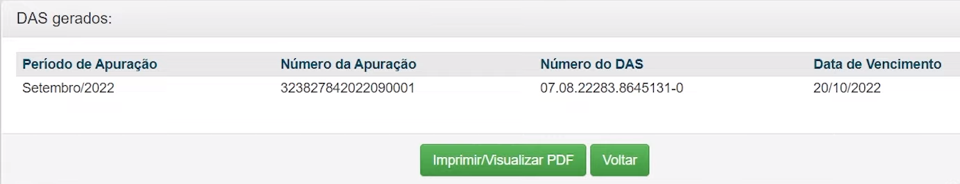
Emissão da DAS
Acesse o PGMEI (Programa Gerador de DAS do Microempreendedor Individual, através do site:
https://www8.receita.fazenda.gov.br/SimplesNacional/Aplicacoes/ATSPO/pgmei.app/Identificacao
1. Entre com o CNPJ:
2. Selecione a opção “Emitir Guia de Pagamento (DAS)
3. Informe o ano
4. Selecione o período de apuração, marcando a caixa de seleção ao lado.
5. Clique em Apurar/Gerar DAS.
5. Clique em Imprimir/Visualizar PDF
Fonte: Brasil, 2025.

Slide 40
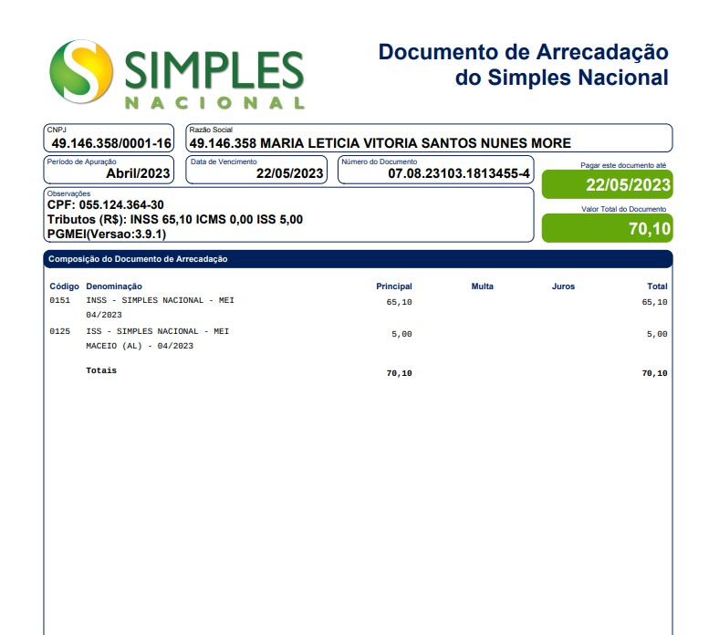
Emissão da DAS
Fonte: Brasil, 2025.

Slide 41
Atraso no Pagamento do DAS
O atraso no pagamento do DAS gera as seguintes consequências para o Microempreendedor Individual:
Pagamento de Juros e Multa;
Cancelamento do CNPJ;
Perda do direito a benefícios previdenciários;
Impossibilidade de gerar a Certidão Negativa de Débitos.
Fonte: Brasil, 2025.

Slide 42
Suspensão da Inscrição do MEI
A norma prevê que antes do cancelamento efetivo, o MEI terá seu CNPJ suspenso por 30 dias e só depois deste prazo, caso ainda continue inadimplente, a baixa acontecerá definitivamente.
1. Em qual situação o MEI terá a inscrição suspensa?
Quando não houver a entrega da Declaração Anual Simplificada (DASN-SIMEI) referente aos dois últimos anos, e esteja inadimplente quanto a todos os recolhimentos mensais, por meio de DAS.
2. Como saber se a inscrição está suspensa?
Para consultar a situação da sua inscrição pelo Portal do Empreendedor, você vai precisar do número do seu CPF ou do CNPJ.
3. Como regularizar a situação?
Fazendo o envio das suas declarações anuais e quitando as contribuições em atraso, que podem ser parceladas.
Fonte: Brasil, 2025.

Slide 43
Cancelamento da Inscrição do MEI
4. O que significa ter a inscrição cancelada?
Significa que o MEI perderá seu CNPJ e terá que se formalizar novamente, caso queira realizar atividade econômica como Microempreendedor Individual.
5. É possível reverter o cancelamento?
A baixa definitiva do CNPJ não poderá ser revertida e os débitos migração automaticamente para o CPF vinculado. Para continuar a exercer alguma atividade econômica formalmente, o MEI deverá registrar um novo CNPJ.
Após a quitação dos débitos pendentes e a formalização, o MEI receberá um novo CNPJ.
Fonte: Brasil, 2025.

Slide 44
Os Encargos Trabalhistas
O MEI pode contratar apenas um funcionário.
O custo total com encargos do empregado para o Microempreendedor Individual é de 11% do respectivo salário, que corresponde a 8% de FGTS (Fundo de Garantia do Tempo de Serviço) e 3% para o INSS (Instituto Nacional do Seguro Social).
Tem como obrigação pagar: FGTS, INSS, FÉRIAS, 13º salário, salário mínimo ou o piso da função exercida, dentre outras.
Todas as obrigações do funcionário serão transmitidas pelo eSocial.
Fonte: Brasil, 2025.

Slide 45
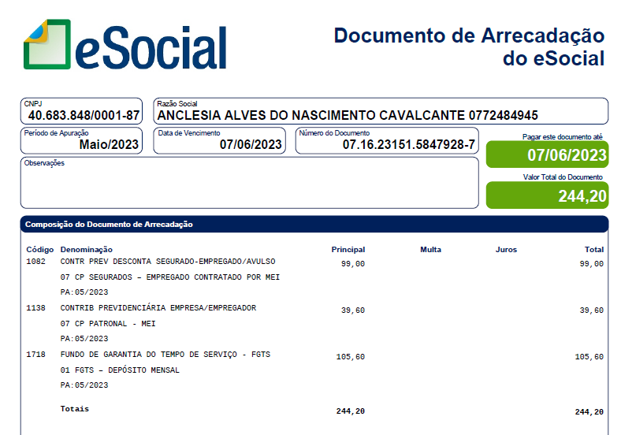
DAE
(Documento de Arrecadação do eSocial)
Guia única usada por empregadores para pagar os encargos trabalhistas e previdenciários (como INSS e FGTS) de empregados domésticos
Fonte: Brasil, 2025.

Slide 46
DASN (Declaração Anual Simplificada para o Microempreendedor Individual)
Todos os empresários que foram optantes pelo SIMEI no ano-calendário, ainda que por um dia são obrigados a entregar a declaração;
Pré-requisitos para sua entrega:
Se optante pelo MEI nos anos anteriores, que as declarações tenham sido entregues, e que as apurações mensais (DAS) tenham sido realizadas no PGMEI.
Tipos de declaração:
Original ou;
Retificadora.
Fonte: Brasil, 2026f.

Slide 47
DASN (Declaração Anual Simplificada para o Microempreendedor Individual)
Prazo de Entrega
Normal: até o último dia do mês de maio do ano seguinte, ficando disponível para o preenchimento a partir de janeiro;
Especial (extinção do CNPJ): O último dia de junho, quando ocorrer à extinção no primeiro quadrimestre do ano calendário. Nos demais casos, o último dia do mês subsequente à extinção.
A DASN-SIMEI deve ser entregue exclusivamente pela internet, através do Portal do Simples Nacional ou pelo aplicativo oficial "MEI".
Fonte: Brasil, 2026f.

Slide 48
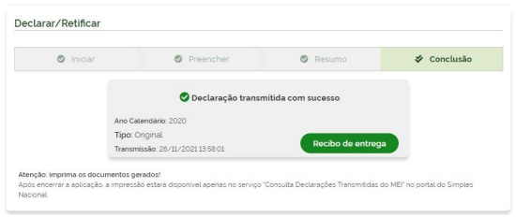
DASN (Declaração Anual Simplificada para o Microempreendedor Individual)
Transmissão da Declaração:
Fonte: Brasil, 2026f.

Slide 49
DASN (Declaração Anual Simplificada para o Microempreendedor Individual)
ATENÇÃO
Ao preencher a declaração serão importados os dados do PGMEI da última apuração e os DAS pagos, por isso todos os períodos referentes à declaração devem estar apurados.
Ao informar a receita bruta do ano-calendário será verificado se houve ultrapassagem do limite da receita anual, se a empresa iniciou suas atividades no ano a que se refere a declaração a receita será considerada de forma proporcional.
Ultrapassando o limite deve ser comunicado o desenquadramento.
Fonte: Brasil, 2026f.

Slide 50
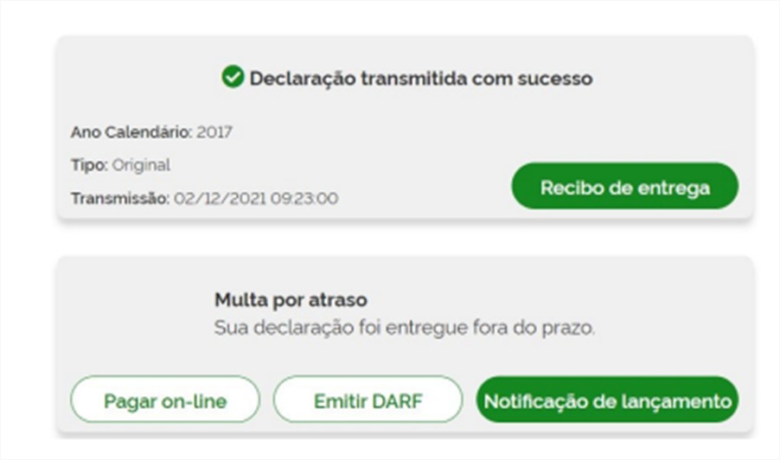
DASN (Declaração Anual Simplificada para o Microempreendedor Individual)
MULTA POR ATRASO NA ENTREGA
DA DASN-SIMEI
Em harmonia com o Manual da DASN-SIMEI (2023, p.22) se o microempreendedor transmite a declaração a partir do dia seguinte ao prazo é julgada como fora do prazo, e será apresentada uma Notificação de Lançamento de MAED e gerado um DARF (para pagamento da multa) a serem impressos junto com o recibo da Declaração.
Fonte: Brasil, 2026f.

Slide 51
DASN (Declaração Anual Simplificada para o Microempreendedor Individual)
Cálculo da MAED
A multa é de 2% x número de meses em atraso. Se o valor encontrado for superior a 20%, é fixada em 20% pois este é o percentual máximo aplicável.
Exemplo:
Declaração do ano-calendário 2024 entregue em 20/09/2025
Multa: 2% x 4 (quantidade de meses em atraso) = 8%
Declaração do ano-calendário 2022 a ser entregue em 25/05/2024
Multa: 2% x 12 (quantidade de meses em atraso) = 24%
(Superior a 20 %, fica fixada em 20%)
Fonte: Brasil, 2026f.

Slide 52
DASN (Declaração Anual Simplificada para o Microempreendedor Individual)
Cálculo da MAED
Os meses em atraso são calculados a partir do mês seguinte ao prazo de entrega até o mês corrente.
Exemplo:
Declaração do ano-calendário 2022
Prazo de entrega: 31/05/2023
Data da entrega: 20/09/2023
Quantidade de meses em atraso: conta-se a partir de junho (mês seguinte) até setembro (mês corrente), totalizando 4 meses em atraso.
Fonte: Brasil, 2026f.

Slide 53
Referências
BRASIL. Ministério da Fazenda. Receita Federal do Brasil. Portal de Gestão da NFS-e: Emissor Nacional. Brasília, DF, 2026a. Disponível em: https://www.nfse.gov.br/EmissorNacional/Login?ReturnUrl=%2fEmissorNacional. Acesso em: 25 maio 2026.
BRASIL. Ministério do Empreendedorismo, da Microempresa e da Empresa de Pequeno Porte. Nota Fiscal: Serviços para MEI. Brasília, DF: GOV.BR, 2026b. Disponível em: https://www.gov.br/empresas-e-negocios/pt-br/empreendedor/servicos-para-mei/nota-fiscal. Acesso em: 25 maio 2026.
BRASIL. Comitê Gestor do Simples Nacional. Resolução CGSN nº 169 traz novos benefícios ao MEI. Brasília, DF: GOV.BR, 29 jul. 2022. Disponível em: https://www.gov.br/nfse/pt-br/noticias/resolucao-cgsn-no-169-traz-novos-beneficios-ao-mei. Acesso em: 25 maio 2026.
BRASIL. Ministério da Fazenda. Receita Federal do Brasil. Portal Nacional da NFS-e. Brasília, DF: GOV.BR, 2026c. Disponível em: https://www.gov.br/nfse/pt-br. Acesso em: 25 maio 2026.
BRASIL. Ministério do Empreendedorismo, da Microempresa e da Empresa de Pequeno Porte. Relatório Mensal: Serviços para MEI. Brasília, DF: GOV.BR, 2026d. Disponível em: https://www.gov.br/empresas-e-negocios/pt-br/empreendedor/servicos-para-mei/relatorio-mensal. Acesso em: 25 maio 2026.

Slide 54
Referências
BRASIL. Ministério do Trabalho e Emprego. Secretaria de Inspeção do Trabalho. Domicílio Eletrônico Trabalhista (DET): serviços. Brasília, DF: Ministério do Trabalho e Emprego, 2026e. Disponível em: https://det.sit.trabalho.gov.br/login?r=%2Fservicos. Acesso em: 25 maio 2026.
BRASIL. Ministério do Empreendedorismo, da Microempresa e da Empresa de Pequeno Porte. Declaração Anual de Faturamento para o MEI. Brasília, DF: GOV.BR, 2026f. Disponível em: https://www.gov.br/empresas-e-negocios/pt-br/empreendedor/servicos-para-mei/declaracao-anual-de-faturamento. Acesso em: 25 maio 2026.
BRASIL. Ministério da Fazenda. Secretaria Especial da Receita Federal do Brasil. Baixe o App MEI oficial da Receita Federal e tenha facilidade e segurança na palma da sua mão. Brasília, DF: Receita Federal do Brasil, 17 mar. 2025. Disponível em: https://www.gov.br/receitafederal/pt-br/assuntos/noticias/2025/marco/baixe-o-app-mei-oficial-da-receita-federal-e-tenha-facilidade-e-seguranca-na-palma-da-sua-mao. Acesso em: 25 maio 2026.
BRASIL. Secretaria Especial da Receita Federal do Brasil. Manual da DASN-SIMEI. Brasília, DF: Receita Federal do Brasil, 2023. Disponível em: https://www.gov.br/receitafederal. Acesso em: 25 maio 2026.

Slide 55
Referências
BRASIL. Ministério do Empreendedorismo, da Microempresa e da Empresa de Pequeno Porte. Direitos e obrigações do Microempreendedor Individual (MEI). Brasília, DF: GOV.BR, 2025. Disponível em: https://www.gov.br/empresas-e-negocios/pt-br/empreendedor/quero-ser-mei/direitos-e-obrigacoes. Acesso em: 25 maio 2026.
BRASIL. Ministério da Fazenda. Secretaria Especial da Receita Federal do Brasil. Baixe o App MEI oficial da Receita Federal e tenha facilidade e segurança na palma da sua mão. Brasília, DF: Receita Federal do Brasil, 17 mar. 2025. Disponível em: https://www.gov.br/receitafederal/pt-br/assuntos/noticias/2025/marco/baixe-o-app-mei-oficial-da-receita-federal-e-tenha-facilidade-e-seguranca-na-palma-da-sua-mao. Acesso em: 25 maio 2026.

